Slide 1
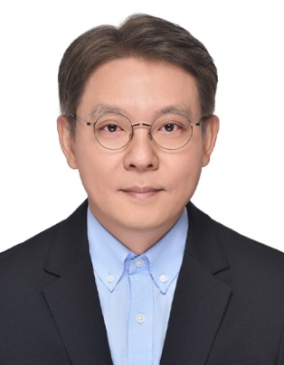
면접관 Profile
기본인적사항
 | 이 름 | 박 성 | 생 년 월 일 | 1974.05.27
 | 소속 및 연락처 | ㈜디에스비엘 R&D센터 센터장 / familymart@naver.com / 010-3276-0208
 | 전 문 분 야 | 역량평가, 채용, HR, HRD, 경제, 경영, 영업, 마케팅, 사업기획, IT프로젝트
 | 학 력 | [석사] Queensland University of Technology 경영대학원 국제경영학 전공 [학사] 건국대학교 경제학과
경력사항 및 수행실적
주 요 이 력 | 디에스비엘 컨설팅 센터장 (’23.07~ 현재) 역량평가, 채용, 교육체계수립, 과정개발, e-HRD 컨설팅 PSI컨설팅 사업그룹 그룹장 (’09.02~’23.07) HR, HRD, 교육기획, 과정개발, 강의, FT, 역량모델링 컨설팅 신세계I&C 웹서비스팀 과장 (’08.06~’09.02) HR시스템기획, 프로젝트관리, 솔루션영업 롯데그룹 롯데인재개발원 대리 (’08.02~’08.06) HR시스템기획, 교육훈련운영 FN이노에듀 컨설팅팀 대리 (’06.01~’08.02) 신사업기획, 서비스개발, B2B사업관리 현대투자신탁운용 운용본부 연구원 (’05.02~’05.11) 금융시장리서치, 리포트작성 웰라코리아 마케팅팀 AM (‘01.06~’02.12) 영업전략, 트레이드마케팅, 마케팅기획
수 행 실 적 | [면 접 관] 한국은행, 수출입은행, 기업은행, 수협중앙회, 코스콤, 우리금융캐피탈, 국민은행, 농협, 예금보험공사, LH, 제주개발공사, 제주관광공사, 부산관광공사, 부산환경공단, 인천국제공항공사, 한국가스기술공사, KOTRA, 한국광해광업공단, 한국무역보험공사, HUG, 한국관광공사, 국민건강보험공단, 한국자산관리공사, 경기도, 한전KPS, 한국남부발전, 한국서부발전, 한국전력기술, 한국교육환경보호원, 울산항만공사, 완주군, 용인시, 차세대융합기술원, 기획재정부, 스포츠윤리센터, 대구EXCO, 극지연구소, 대한지방행정공제회 [서류평가] 한국증권금융, 한국거래소, 한국벤처투자, 기업은행, 금융감독원, 신용보증기금, 국민건강보험공단, 한국교통안전공단, 한전원자력원료, 서민금융진흥원, 차세대융합기술원, 정보통신기획평가원, 경기도, 한국연구재단, 세종학당재단, 국립해양과학관, 국립항공박물관, 한국스포츠레저, 한국보육진흥원
기타(자격 및 이수, 저서 등)
자격 및 이수 | 공공〮민간 전문면접관 교육과정 수료 (한국산업인력공단, 채용면접전문가 자격과정한국전문면접평가인증원) 신중년 전직전문가 1급 (커리어컨설팅)
기 타 | NYSE General Securities Representative Examination – Series 7 합격 (FINRA/‘05.06.21) 前 정보통신산업진흥원(NIPA) 이러닝품질인증 평가위원 / 한국산업인력공단 HRD전문가 인력풀선정 (‘25.05)

